Slide 1

Разработка модели предсказания потери почтовых отправлений.
Необходимо разработать модель предсказания потери почтовых отправлений на основе совокупности данных об отправлениях.
Создано в рамках «Цифровой прорыв 2022»
Автор: Аликин Геннадий Александрович

Slide 2
Данные
Для прогнозирования потери почтовых отправлений, представлены данные об посылках, атрибутах и месте операций.
Всего 28 признаков для каждой операции над посылкой и отметка о потере или не потере отправления.

Slide 3
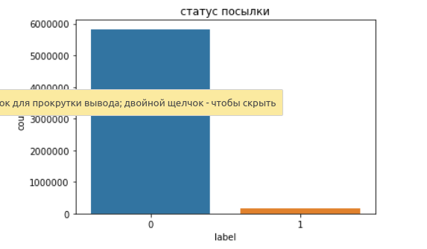
Обучающий сет
Представлены данные посылок, помечены пропавшие:
"отправление было вручено или возвращено отправителю": 0,
„операция, на которой цифровой след оборвался, т. к. отправление потеряно“: 1
В обучающем наборе присутствует значительный дисбаланс классов, необходима балансировка.

Slide 4
Формирование списка признаков для обучения модели
Из имеющихся данных о посылках сформирован датасет для обучения, где каждому действию добавлены:
отдельный признак регион
регионам общий объем посылок который через них проходит
потерянные в каждом регионе посылки
Процент потерянных в регионе посылок
Добавлены характеристики операций над посылками с наибольшей вероятностью потери !

Slide 5
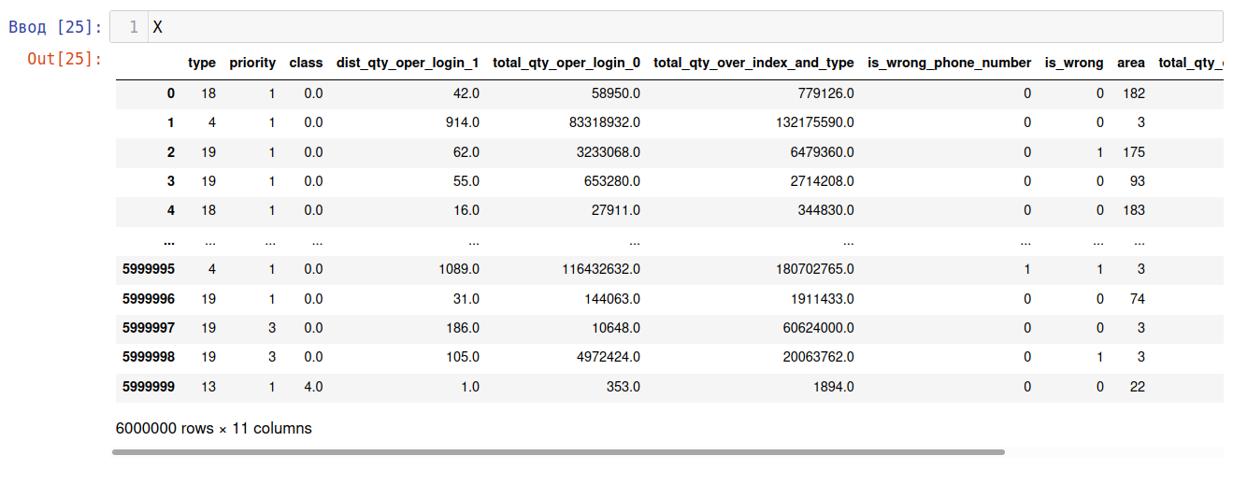
Финальный обучающий сет
Предсказания потери почтовых отправлений на основе отобранных из финального датасета одиннадцати признаков

Slide 6
Балансировка обучающего сета.
Проблема дисбаланса классов в обучающей выборке частично решена генерацией «синтетических» примеров операций (SMOTE). Таким образом удалось повысить точность модели на представленных в меньшинстве операциях с потерей посылок.

Slide 7
Выбор Модели
Бинарная классификация произведена нейросетью на базе библиотеки keras.
Технические особенности:
Python, keras, sklearn.
Уникальность: Используются стандартные подходы для бинарной классификации средствами библиотеки keras.

Slide 8
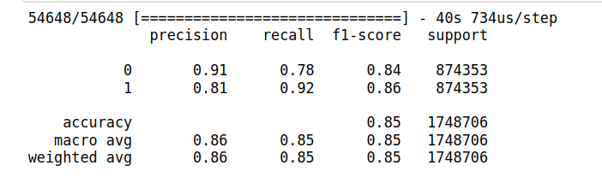
Метрики
На публичном датасете удалось добиться требуемой метрики.
0.825678
Что примерно соответствует представленным данным собственной валидации модели.

Slide 9
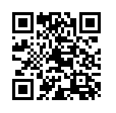
Контакты
Автор: Аликин Геннадий Александрович
Город Екатеринбург.
☎ +7(922)647-93-38
Email: genalll@mail.ru
Репозиторий решения:
https://github.com/genalll/mlsport3
Скринкаст:
https://disk.yandex.ru/i/2xpklCA4zcW-0g

